Slide 2
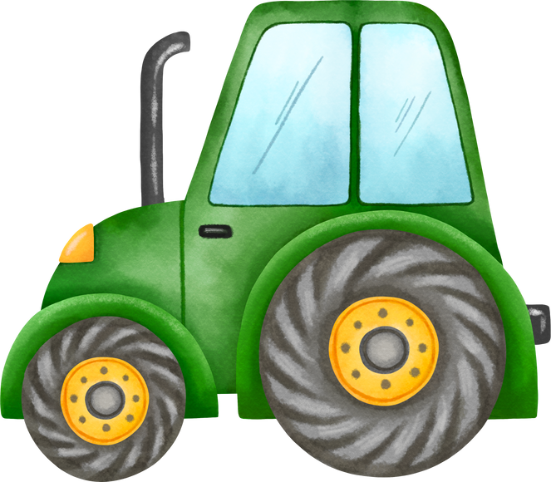
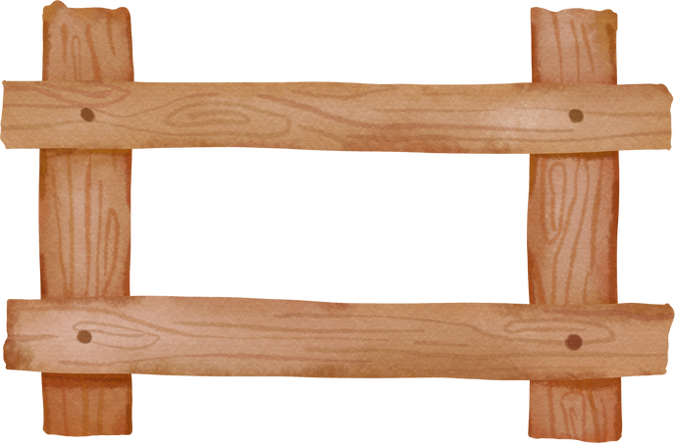
1
2
3

Slide 3
Nêu đặc điểm khí hậu ở Cam-pu-chia
A. nhiệt đới gió mùa
B. Nóng ẩm
C. Ôn hoà
D. Cận nhiệt

Slide 4
Năm 2021, Cam-pu-chia có số dân là bao nhiêu?
A. 15,5 triệu người
B. 15,6 triệu người
C. 15,6 triệu người
D. 15,7 triệu người

Slide 5
Công trình Ăng-co Vát có mấy tầng?
A. 2 tầng
B. 3 tầng
D. 5 tầng
C. 4 tầng

Slide 8
Sưu tầm tranh ảnh, câu chuyện lịch sử về một trong các công trình tiêu biểu của Cam-pu-chia

Slide 9
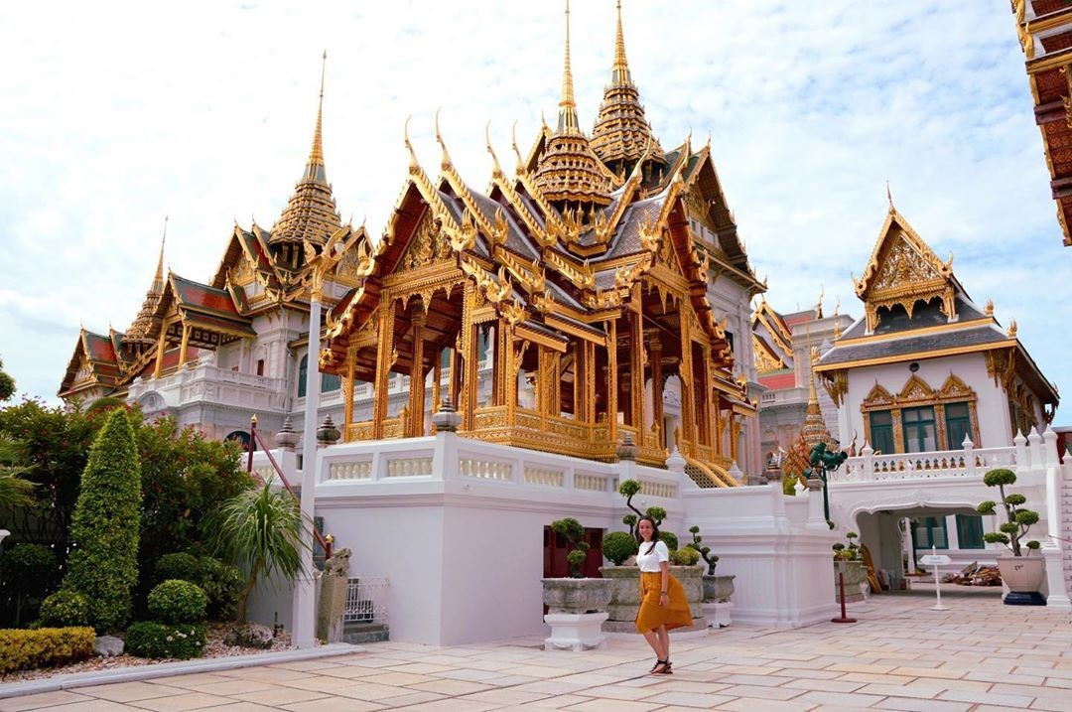
- Công trình tiêu biểu: Cung điện Hoàng Gia
+ Là nơi mà Quốc Vương và các thành viên trong hoàng tộc cùng sinh hoạt và làm các nghi lễ quan trọng.
+ Cung điện được trang trí công phu với những hoa văn rất tinh xảo kèm theo đó là những vườn hoa rực rỡ. Có nhiều công trình lộng lẫy tọa lạc ngay trong cung điện Hoàng gia như: chùa Bạc, phòng khánh tiết, cung điện đồng, điện nghỉ yên tĩnh,…

Slide 11
Nhiệm vụ 1: Thiết kế bưu thiếp về một trong các công trình tiêu biểu ở Lào hoặc Cam-pu-chia.
Nhiệm vụ 2: Nếu được đi du lịch tới Lào hoặc Cam-pu-chia, em sẽ chọn công trình tiêu biểu nào để đến tham quan? Vì sao? Trước khi đi, em cần chuẩn bị những kiến thức gì về địa điểm đó.

Slide 12
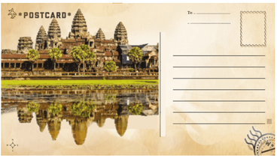

Slide 13
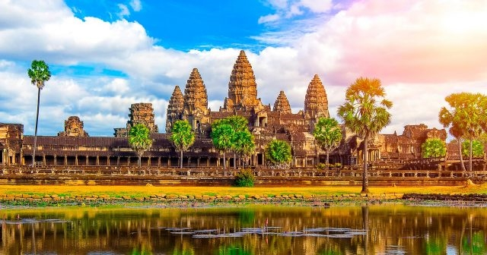
Công trình kiến trúc của Cam-pu-chia mà em muốn đến thăm: đền Ăng-co Vát vì đây là biểu tượng của đất nước Cam-pu-chia và cũng là di tích tôn giáo lớn nhất thế giới. Ngôi đền là đỉnh cao của phong cách kiến trúc Khmer, kiến trúc hùng vĩ và hài hòa của nghệ thuật điêu khắc.

Slide 14
DẶN DÒ
- ......................
- ......................
- ......................

